Slide 1
01. C언어 개론

Slide 2
01.02 C언어의 특징과 장점
간결한 문법
뛰어난 이식성(Portability)
고수준/저수순 기능의 균형
시스템 개발 언어
높은 성능
명확한 메모리 모델
방대한 코드

Slide 3
01.03 C++과의 관계
문법적 연속성
상위 호환성
공통 기반
확장성

Slide 4
01.04 Visual Studio 설치
설치

Slide 5
01.05 Hello World 출력
Hello world

Slide 6
1-1 C 언어의 개론적 이야기
프로그래밍 언어란 무엇인가?
  사람과 컴파일러가 이해할 수 있는 약속된 형태의 언어
  C 언어도 프로그래밍 언어 중 하나이다.
컴파일이란 무엇인가?
  프로그래밍 언어로 작성된 프로그램을 컴퓨터가 이해할 수 있도록 기계어로 번역해 주는 역할을
  하는 번역기

Slide 7
1-1 C 언어의 개론적 이야기
C 언어의 장점
  익숙해지는데 오랜 시간이 걸리지 않는다.
  이식성이 좋다.
  효율성이 높다.
C 언어의 단점
  프로그래밍 하는데 많은 주의를 요한다.
  완전한 고급 언어에 비해 상대적으로 어렵다.

Slide 8
1-2 프로그램의 완성 과정
프로그램 작성 및 실행 순서
  1. 프로그램 작성
  2. 컴파일
  3. 링크
  4. 실행파일 생성

Slide 9
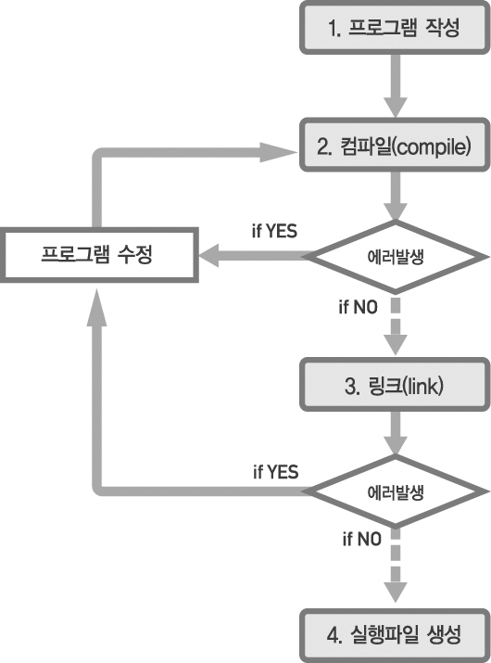
1-2 프로그램의 완성 과정
그림 1-1

Slide 10
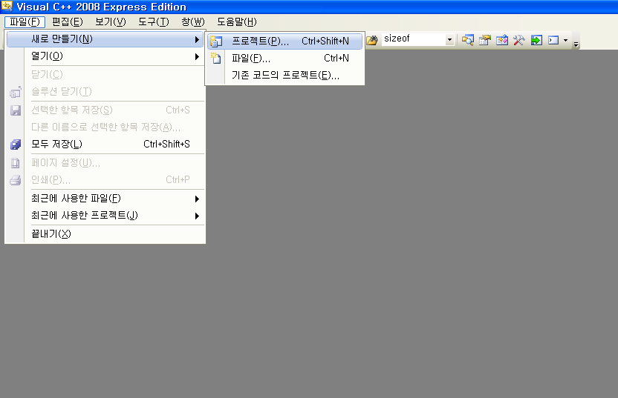
1-2 프로그램의 완성 과정
Visual C++ 컴파일러 초기 화면 및 메뉴

Slide 11
1-3 프로그램 실습
Visual C++ 컴파일러 초기 화면 및 메뉴

Slide 12
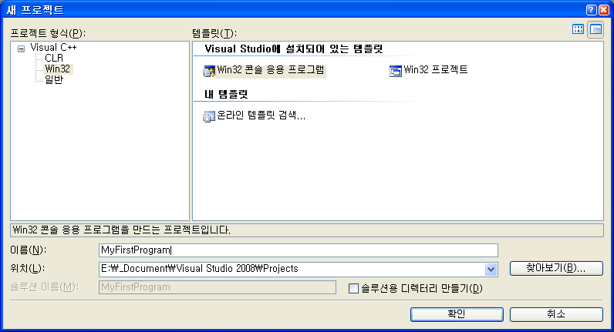
1-3 프로그램 실습
프로젝트 생성을 위한 화면

Slide 13
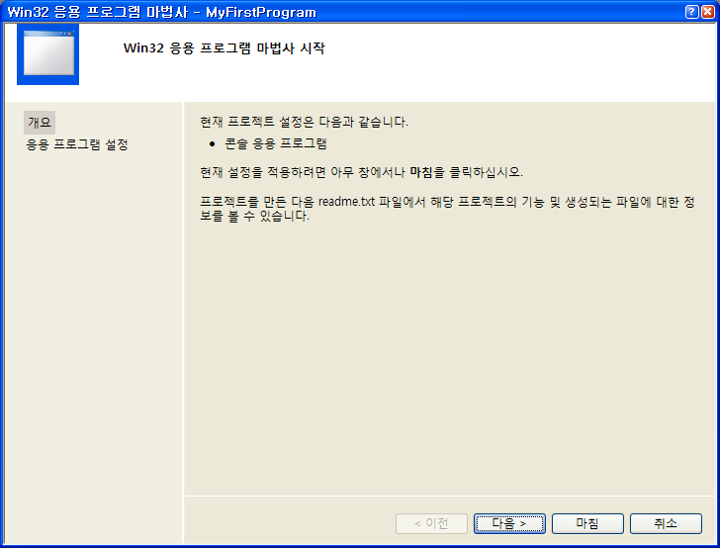
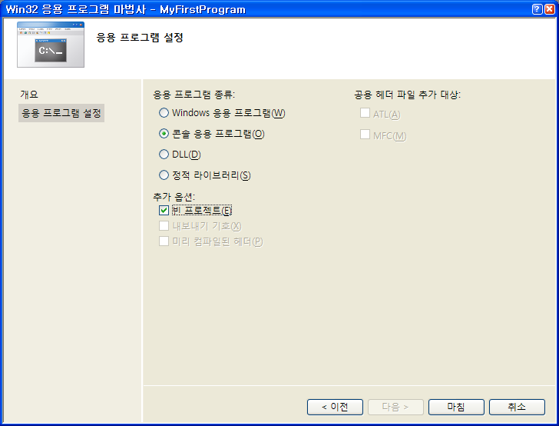
1-3 프로그램 실습
프로젝트 옵션 선택

Slide 14
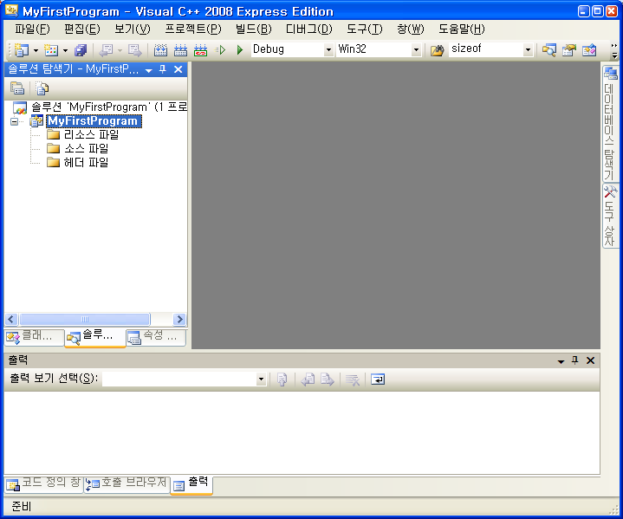
1-3 프로그램 실습
프로젝트 생성 완료

Slide 15
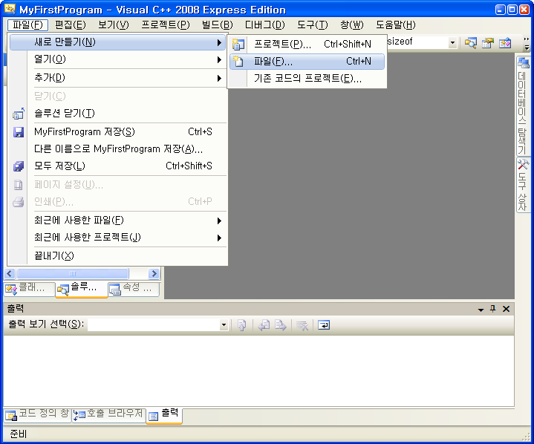
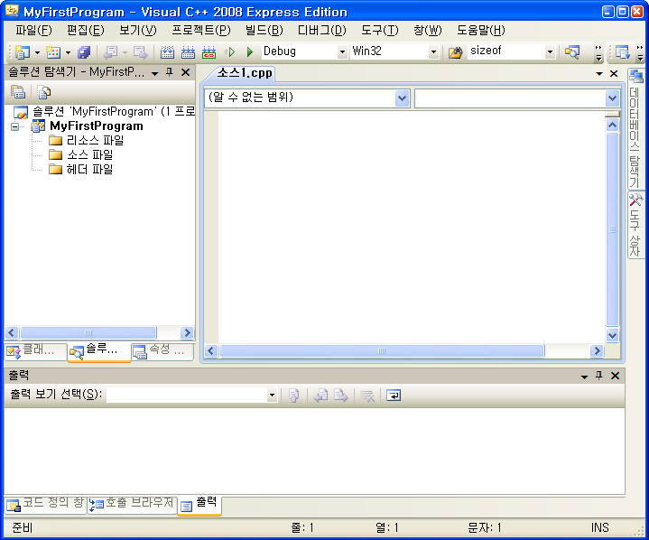
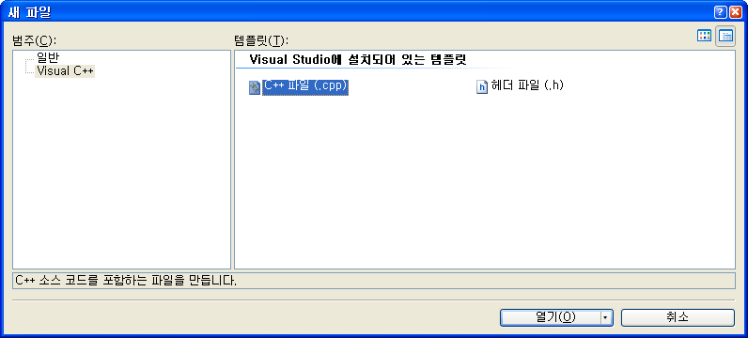
1-3 프로그램 실습
cpp 파일 생성

Slide 16
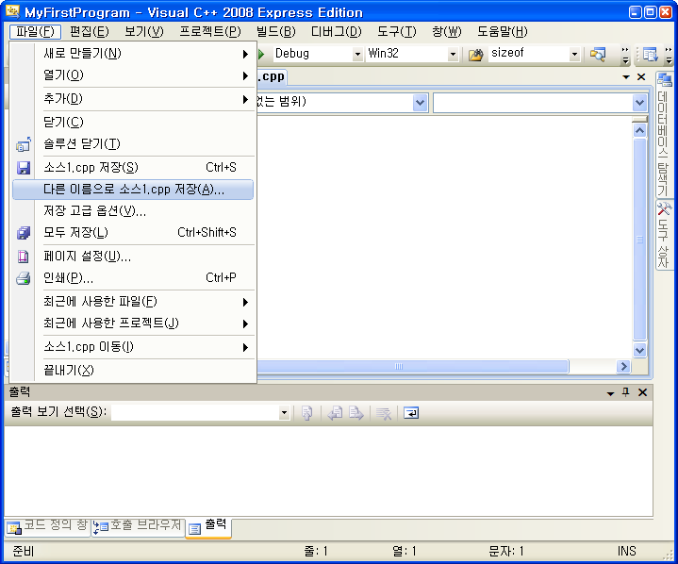
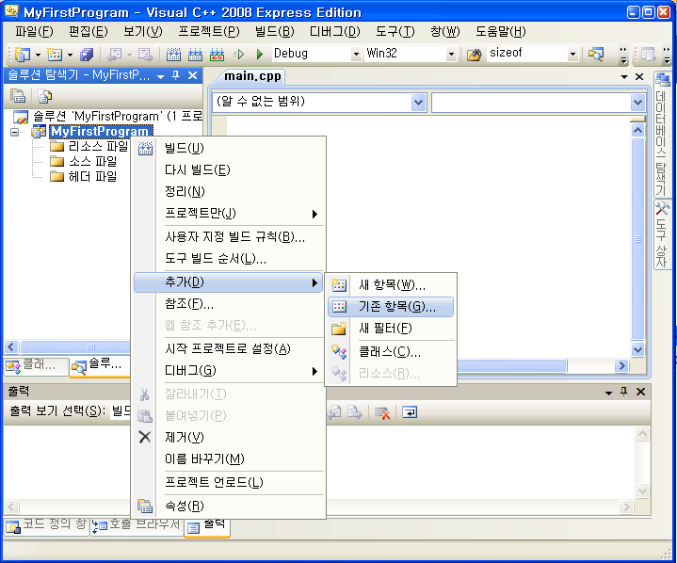
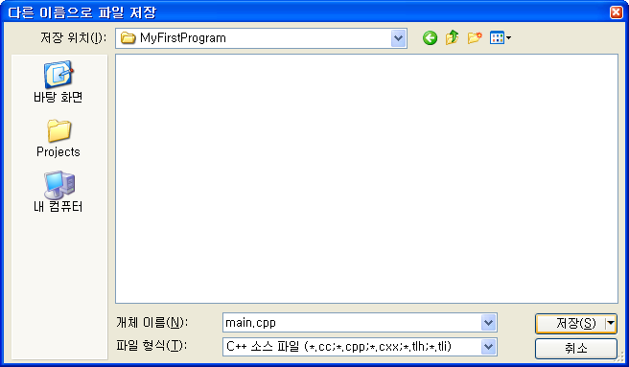
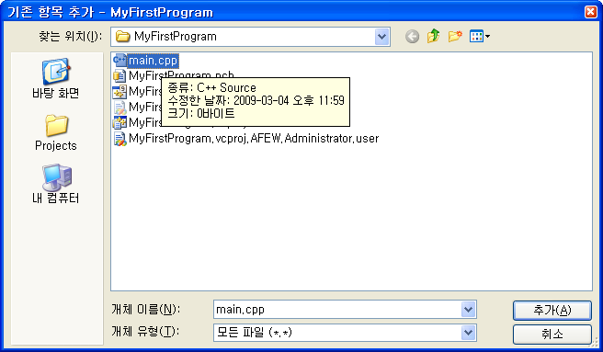
1-3 프로그램 실습
파일을 다른이름으로 저장
파일을 프로젝트에 추가

Slide 17
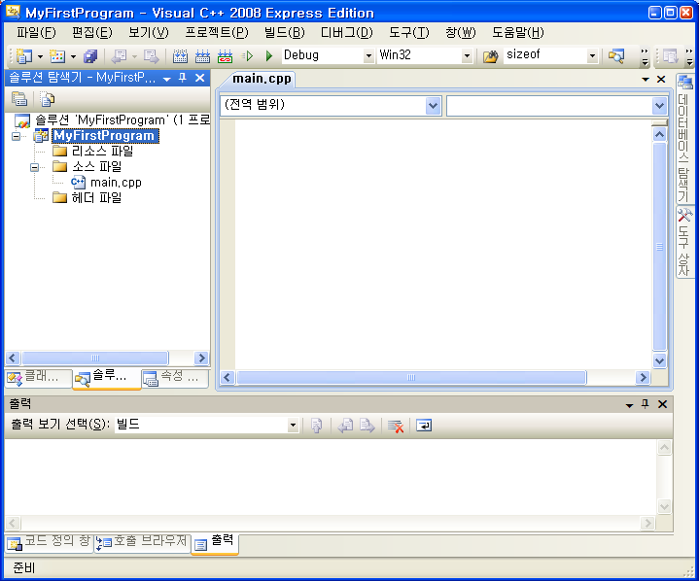
1-3 프로그램 실습
파일 프로젝트 추가 완료

Slide 18
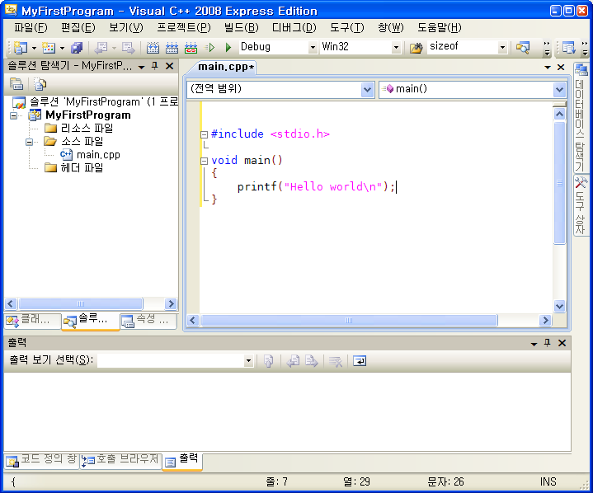
1-3 프로그램 실습
#include <stdio.h>
void main()
{
printf("Hello World\n");
}
프로그램 편집

Slide 19
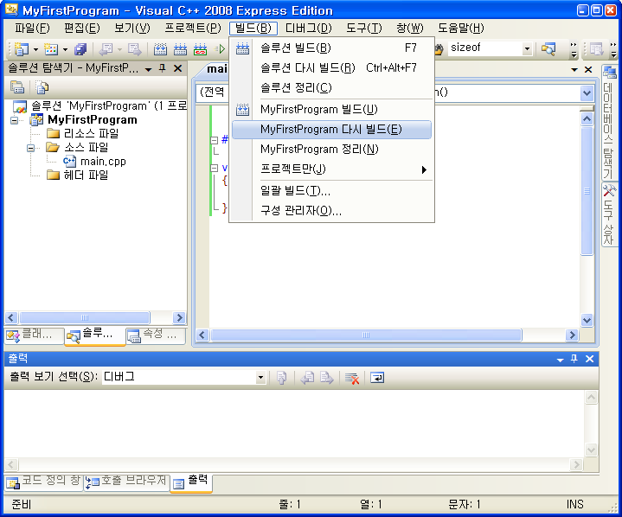
1-3 프로그램 실습
빌드(Build): 실행 파일 만드는 과정
= 컴파일(Compile) + 링크(Link)

Slide 20
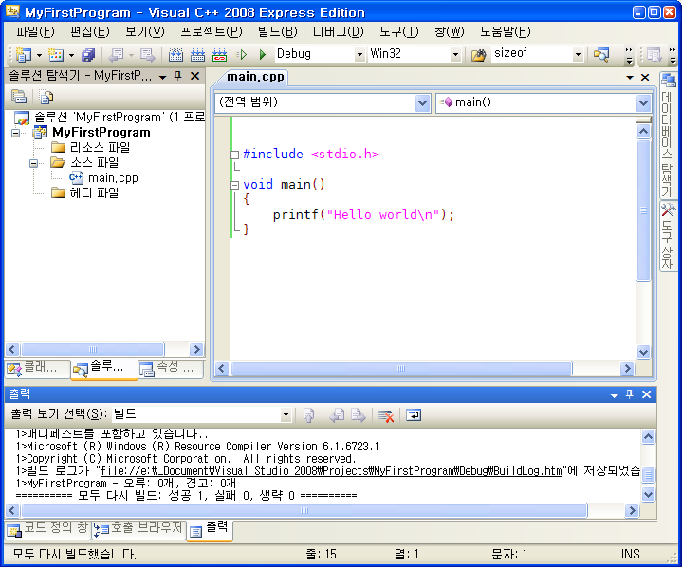
1-3 프로그램 실습
빌드 결과

Slide 21
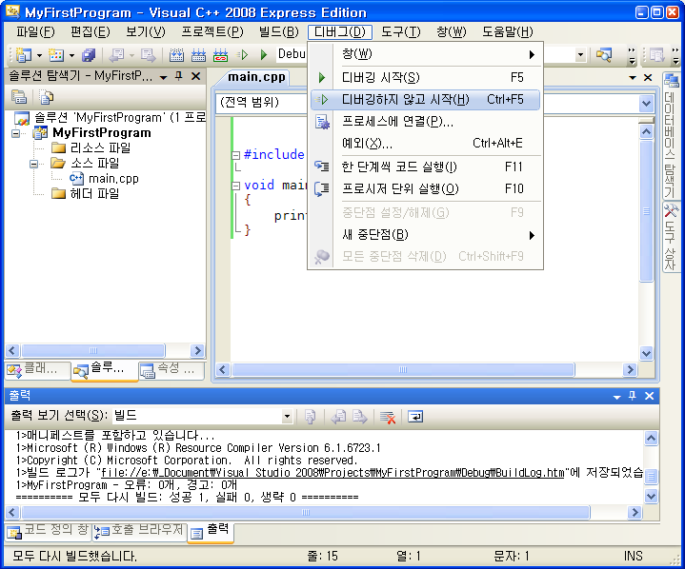
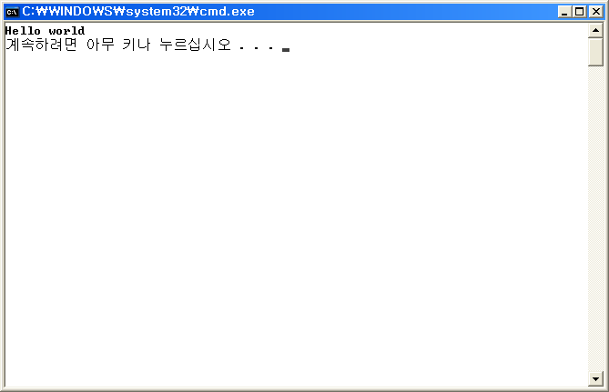
1-3 프로그램 실습
프로그램의 실행
프로그램의 실행

Slide 22

1. C 언어가 무엇을 하는 언어인지 살펴보았다.
2. 컴파일러가 무슨 역할을 하는 것인지 살펴보았다.
3. VC++의 사용 방법을 살펴보았다.

